Slide 1
搜索进阶瞎讲
钟煜奇

Slide 2
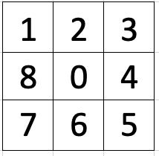
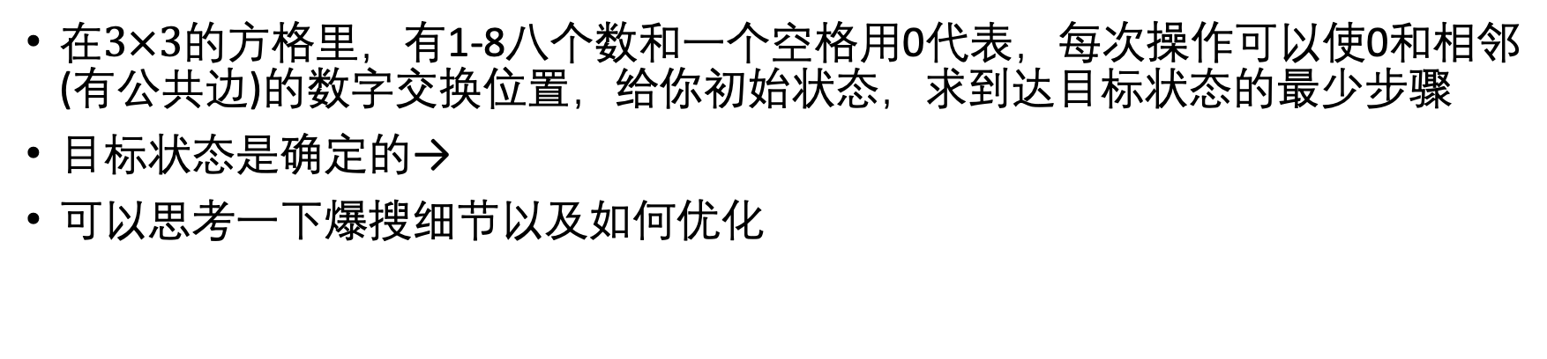
在$3×3$的方格里，有1-8八个数和一个空格用0代表，每次操作可以使0和相邻(有公共边)的数字交换位置，给你初始状态，求到达目标状态的最少步骤
目标状态是确定的→
可以思考一下爆搜细节以及如何优化

Slide 3
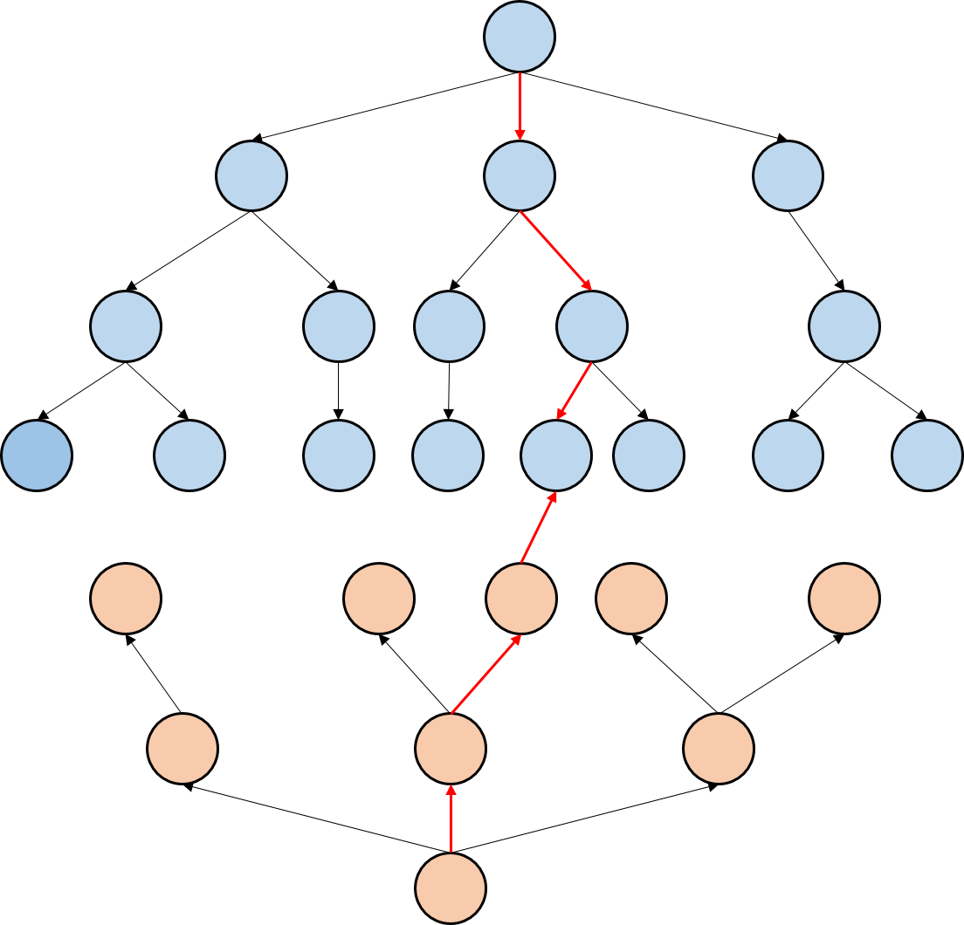
sol:
一般的算法就是bfs，由于一共就9个数，所以把他们顺序变成一个九位数用map记录是否被搜索过即可
这里介绍另一种优化：双向bfs，通过两个队列和两个map，分别代表从起点和从终点开始搜索，bfs的循环里，每次轮流选一边弹出队首的一个元素并扩展，扩展的时候第一次碰到对面也搜过的状态立即退出，这就是最短距离
由于状态是指数增长的，这个优化在步数较多的时候还是很可观的，把map和队列开成p[2]，代码几乎没啥区别

Slide 4
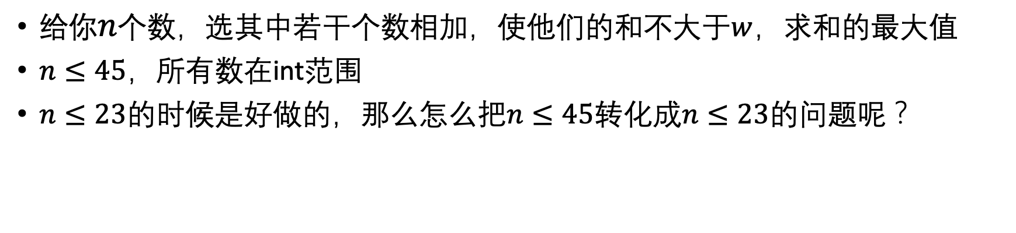
给你$n$个数，选其中若干个数相加，使他们的和不大于$w$，求和的最大值
$n≤45$，所有数在int范围
$n≤23$的时候是好做的，那么怎么把$n≤45$转化成$n≤23$的问题呢？

Slide 5

sol:
这个数据范围应该是不能dp的，而直接枚举选/不选是$2^{45}$
我们考虑一半一半枚举，先枚举前半部分最多$2^{22}$，用数组记下来所有答案，排序；再枚举后半部分最多$2^{23}$，每次选一个前半部分尽可能大的数加起来不超过w，这个用二分查找即可；这样复杂度就变成了两部分的加法而不是乘法

Slide 6
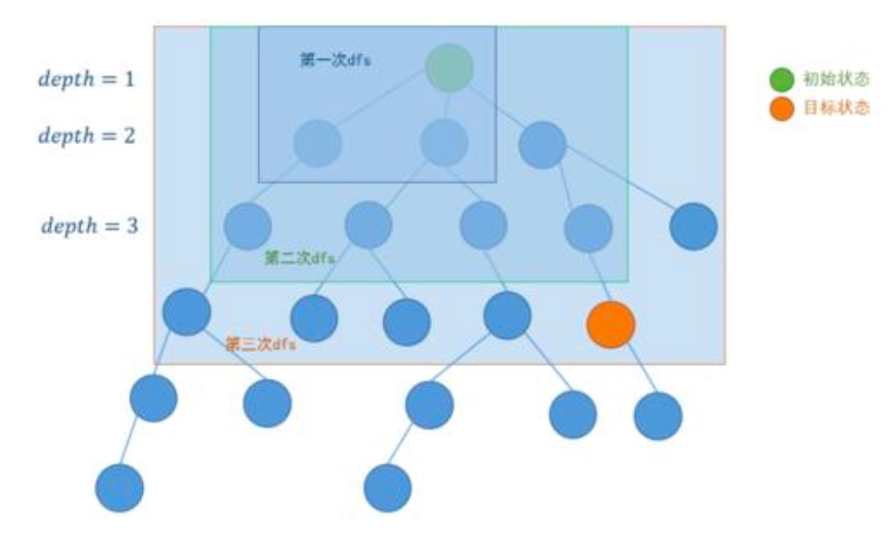
关于迭代加深的讨论
除了剪枝，还有一种介于dfs和bfs之间的搜索方式，即迭代加深，用来解决转移方式较多的最近路径问题
在每次dfs之前先枚举一个最深的深度，然后搜遍这个深度里的所有状态，如果没有找到答案就继续加深深度
这样可以避免单纯dfs一意孤行、误入歧途的情况，也可以避免单纯bfs存储状态过多的情况
由于每一层的点基本呈指数增长，所以重复搜索浅层节点的复杂度只是个常数，不要为其感到惋惜
实际代码就是for循环里一个dfs，搜到解就返回

Slide 7
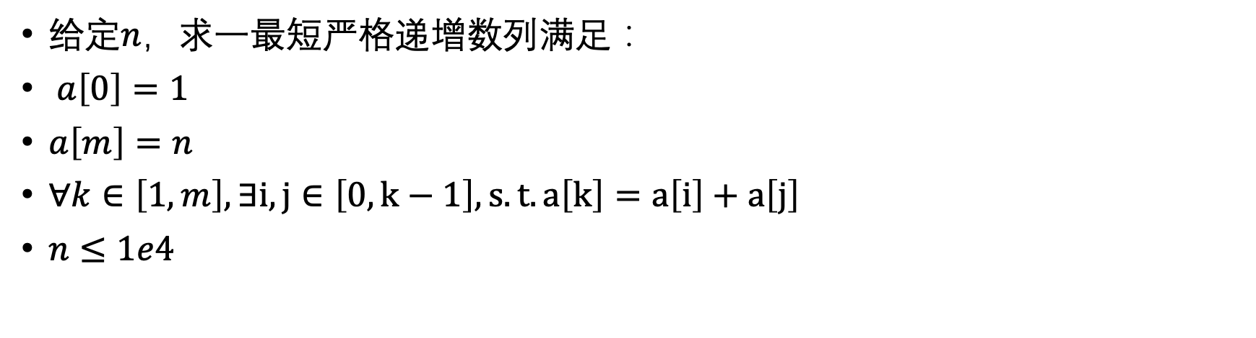
给定$n$，求一最短严格递增数列满足：
$a\left[0\right]=1$
$a\left[m\right]=n$
$∀k∈\left[1,m\right], ∃i,j∈\left[0,k−1\right], s.t.a\left[k\right]=a\left[i\right]+a\left[j\right]$
$n≤1e4$

Slide 8

sol:
估计一下长度应该$≤2×logn$，这除了爆搜也没啥方法了……最短而且转移方法很多，直接上迭代加深
可行性剪枝：舍弃过小：$a\left[i\right]×2^{rest}<n$或过大：$a\left[i\right]+rest>n$
重复性剪枝：前$i−1$都一样，避免$a\left[i\right]$也一样搜两遍

Slide 9

关于IDA*的讨论
IDA*可以理解为是一种对迭代加深dfs的剪枝，因为迭代加深dfs规定只搜索到第cnt层，所以如果在当前状态x下已经走了$g\left(x\right)$层了，且你”估计”至少还需要$h\left(x\right)$层才能到终点，如果$g\left(x\right)+h\left(x\right)>cnt$，就直接返回，因为在当前这个cnt限制下肯定走不到终点
这里我们称$h\left(x\right)$为估价只是函数，这个函数是估计当前状态 x 距离终点的最短步数，首先它跟$g\left(x\right)$没关系，其次不一定存在一种方法能让x经过就到达终点，只是一个最小值而已

Slide 10

关于IDA*的讨论
这里先定义一些标记方便后面讨论， $g^{∗}\left(x\right)$表示从节点st到节点n的最小代价 ， $h^{∗}\left(x\right)$表示从节点n到目标节点end的实际最短路径(注意这两个值是算法结束后才知道，这里一个概念，并不是已知的)，根据定义有$h\left(x\right)≤h^{∗}\left(x\right)$， $g\left(x\right)≥g^{∗}\left(x\right)$，且有$h\left(x\right)$越接近$h^{∗}\left(x\right)$，剪枝$剪的越多$，效果越好
$f\left(x\right)=g\left(x\right)+h\left(x\right)$，表示从初始节点st出发经过节点x再到达目标节点end的最小代价的预估。
$P^{∗}\left(st−>end\right)$表示从st到end的最短路径，则$∀x∈\{P^{∗}\left(st−>end\right)\},P^{∗}\left(st−>end\right)=g^{∗}\left(x\right)+h^{∗}\left(x\right)$

Slide 11
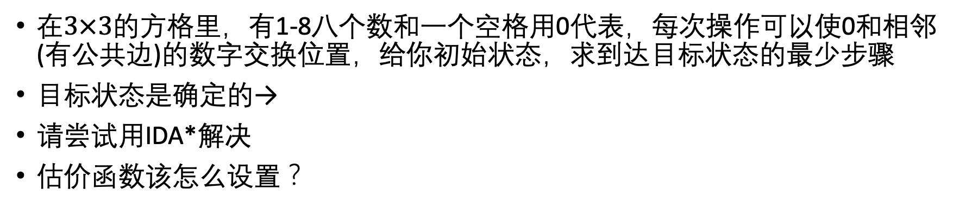
在$3×3$的方格里，有1-8八个数和一个空格用0代表，每次操作可以使0和相邻(有公共边)的数字交换位置，给你初始状态，求到达目标状态的最少步骤
目标状态是确定的→
请尝试用IDA*解决
估价函数该怎么设置？

Slide 12

sol:
压成9位数之后用map做最优性剪枝
除了空格以外，每交换一次最多将一个元素归位，所以可能的最少步数就是当前状态与目标状态 不同格子的数量，这就是本题的估价函数，显然他满足$h\left(x\right)≤h^{∗}\left(x\right)$
从st到end的最小可能步数是h(st)，所以迭代加深的深度限制可以从这个数开始而不是1

Slide 13
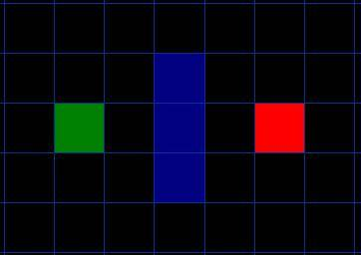

关于A*的讨论
A*和IDA*有一些相似，是通过估价函数对bfs的一种优化，只不过这里的效果是帮助bfs向较为正确的方向搜索，尽可能快的搜到终点
简单的来说A*就是把bfs的队列换成按$f\left(x\right)$排的小根堆，其他没变；手模个例子体会一下：绿格为st，红格为end，蓝格是不可逾越的墙，八连通(共边距离10，共点距离14)，求最短路径
本题$h\left(x\right)$设定为x到end的直接距离(忽略墙)，即横向和纵向移动距离的最大值，比如$h\left(st\right)=4$ ，显然这个定义满足$h\left(x\right)≤h^{∗}\left(x\right)$
1.开始前先把st放在优先队列里

Slide 14
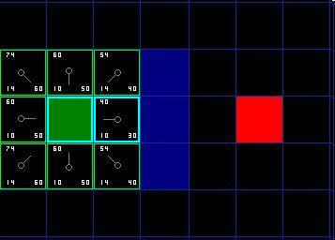
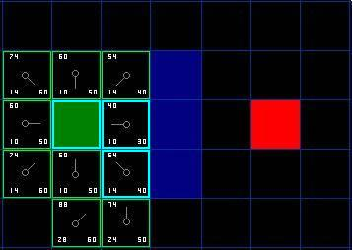
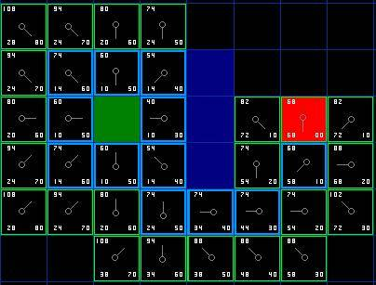

关于A*的讨论
2.每次取出堆顶的元素进行扩展，并将堆顶元素标记为已扩展完的；查看与它相邻的方格，忽略不可走的，如果可以更新方格的$g\left(x\right)$，就算出他们的$f\left(x\right)$并加入到堆中
重复2直到堆顶元素是end，退出算法
如果不能更新也放进去会怎么样？弹出一遍end继续弹的答案是什么？

Slide 15

关于A*正确性的讨论
引理：当$g\left(x\right)=g^{∗}\left(x\right)$时， $f\left(x\right)$取最小值，且x不会再出现在堆里(因为$h\left(x\right)$和$g\left(x\right)$无关，所以$f\left(x\right)$的取值仅依靠$g\left(x\right)$决定，且$g\left(x\right)≥g^{∗}\left(x\right)$)
注意上一句话是充要条件，即如果x被更新过且现在不在堆里，那么他的$g\left(x\right)=g^{∗}\left(x\right)$
考虑反证，假设${|P}^{∗}\left(st−>end\right)|=N$依次经过v1,v2,…,vk；而通过A*算出来的${|PA}^{∗}\left(st−>end\right)|=M$， $N<M$
算法结束时 $∵h\left(end\right)≤\left(h^{∗}\left(end\right)=0\right)∴h\left(end\right)=0,f\left(end\right)=g\left(end\right)+h\left(end\right)=g\left(end\right)=M$，是A*找出来的最短路径

Slide 16

关于A*正确性的讨论
考虑算法第一步，将st弹出，将包括v1在内的一些点放入堆中，由于$g\left(st\right)=g^{∗}\left(st\right)=0$，且st与v1直接相连，显然$g\left(v1\right)=g^{∗}\left(v1\right)$，此后$f\left(v1\right)$不再变化
$\left(f\left(v1\right)=g^{∗}\left(v1\right)+h\left(v1\right)\right)≤\left(g^{∗}\left(v1\right)+h^{∗}\left(v1\right)=N\right)<\left(M=f\left(end\right)\right)$
因为小根堆按f排序，所以在弹出end结束算法之前一定弹出了v1
考虑弹v1时， $g\left(v1\right)=g^{∗}\left(v1\right)$，v1和v2直接相连，所以$g\left(v2\right)=g^{∗}\left(v2\right)$，同理$f\left(v2\right)<f\left(end\right)$；同理在弹出end结束算法之前一定弹出了v2,v3…vk
弹出vk时， $g\left(vk\right)=g^{∗}\left(vk\right)$ ，end与其直接相连，所以$f\left(end\right)=M=g\left(end\right)=g^{∗}\left(end\right)=N$ ，假设不成立，故A*正确

Slide 17
给定一有向图和st，endd，求前k短路的距离和
估价函数怎么设置？——距离endd的最小可能步数
Notes:
有时间再讲
代码还是蛮简单的

Slide 18
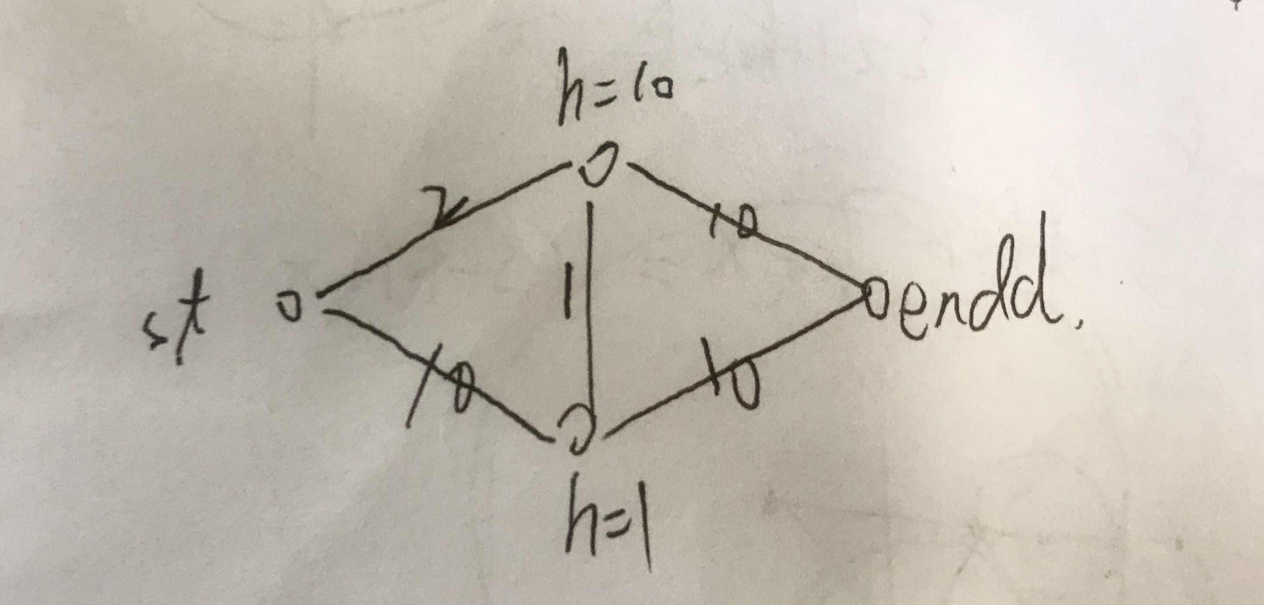

sol:
无条件将中间扩展元素加入堆中，由于用的是优先队列，所以最后连续取出k次endd就是前k短路
用x->endd的最短路作h(x)！， $h\left(x\right)≤h^{∗}\left(x\right)$，最短路时取等，k短路时也满足小于等于
注：
由于有$f\left(endd\right)=g^{∗}\left(endd\right)$ ，所以终点前k次取出的是到达终点的前k短路，其它点前k次取出的就不一定了，因为$f\left(x\right)也\text{跟}h\left(x\right)$有关，一个反例↓
因此A*也不能简单地看做BFS的优化，毕竟BFS第一次取出就确定了，所以个人认为并不存在双向A*，因为第一次搜到相同状态的时候两个方向都不一定是最小值，但……

Slide 19
谢谢大家
Good Luck & Have Fun
洛谷P1379 建议大家以练习双向BFS，IDA*，A*写法为主，不要以A题为目的
BNDS#1672
洛谷P2901
UVA529
我有一些很好的参考资料可是这里放不下 回头发群里
@杨礼彰
A*流程，正确性
算法可视化

